Slide 1
Composizione di oggetti
Programmazione di Sistema
A.A. 2016-17

Slide 2
Argomenti
Oggetti composti
Duplicazione degli oggetti
Copia e movimento

Slide 3
Oggetti composti
Un oggetto può contenere altri oggetti
  Come parte integrante della propria struttura dati
  Oppure facendo riferimento ad essi tramite puntatori
In entrambi i casi, è compito del costruttore inizializzare opportunamente tali oggetti
  La sintassi è differente
  La disposizione in memoria anche!

Slide 4
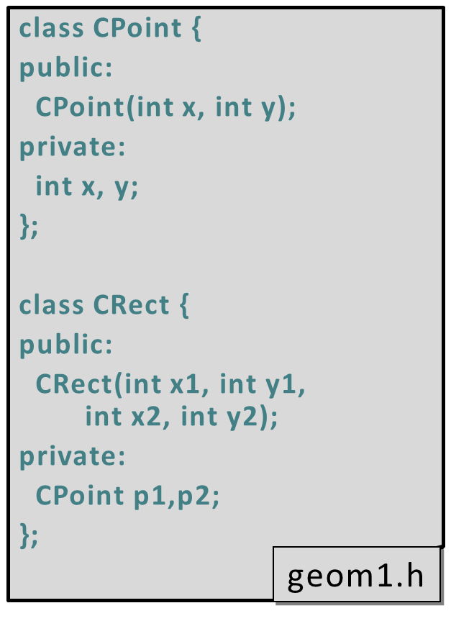
Oggetti composti
x:
y:
CPoint
x:
p1:
y:
x:
p2:
y:
CRect

Slide 5
Oggetti composti
#include “geom1.h”
CPoint::CPoint(int x,
int y) {
this->x = x;
this->y = y;
}
CRect::CRect(int x1, int y1,
int x2, int y2) :
p1(x1,y1),
p2(x2,y2) {
}

Slide 6
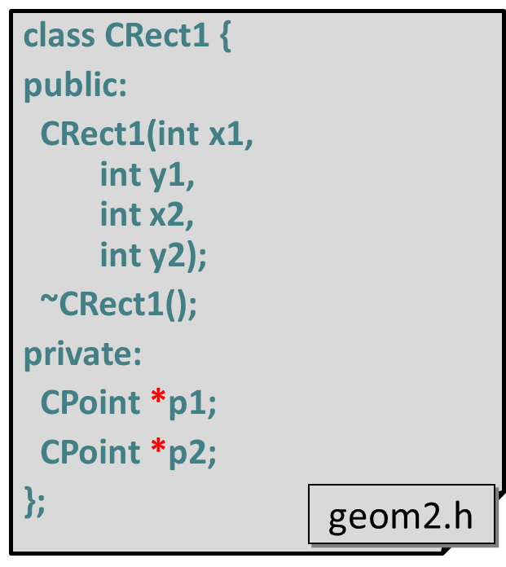
Oggetti composti
p1:
p2:
CRect1
x:
y:
x:
y:

Slide 7
Oggetti composti
CRect1::CRect1(int x1, int y1,
int x2, int y2) {
p1= new CPoint(x1,y1);
p2= new CPoint(x2,y2);
}
CRect1:: ~CRect1(){
delete p1; //p1=NULL;
delete p2; //p2=NULL;
}

Slide 8
Copia ed assegnazione
Talora occorre copiare il contenuto di un oggetto in un altro oggetto
  Esplicitamente, quando si esegue un’assegnazione
  Implicitamente, quando si passa un oggetto per valore o si ritorna un oggetto
Se l’oggetto destinazione esisteva prima della copia si parla di assegnazione
Se, invece, viene creato al momento della copia, si parla di costruzione di copia

Slide 9
Copia e assegnazione
class CPoint {
int x,y;
public:
CPoint(int x,int y);
};
CPoint p1(10,5)
CPoint p2(3,3);
f(p1,p2); //costruzione
//di copia
void f(CPoint A,
CPoint B) {
A = B; //assegnazione
CPoint C(A);
//costruzione
//di copia
CPoint D = B;
//costruzione di
//di copia!
}

Slide 10
Copia e assegnazione
Di base, il compilatore ricopia il contenuto di tutte le variabili istanza dell’oggetto sorgente nell’oggetto destinazione
  Se si tratta di puntatori, questo comportamento può essere problematico

Slide 11
Esempio
class CBuffer {
int size;
char* ptr;
public:
CBuffer(int size);
~CBuffer();
};
CBuffer b1(20), b2(10);
b1 = b2;
CBuffer::
CBuffer(int size) {
this->size=size;
ptr=new char[size];
}
Cbuffer::
~CBuffer() {
delete[] ptr;
}

Slide 12
Esempio
class CBuffer {
int size;
char* ptr;
public:
CBuffer(int size);
~CBuffer();
};
CBuffer b1(20), b2(10);
b1 = b2;
size:
20
ptr:
size:
10
ptr:

Slide 13
Esempio
class CBuffer {
int size;
char* ptr;
public:
CBuffer(int size);
~CBuffer();
};
CBuffer b1(20), b2(10);
b1 = b2;
size:
10
ptr:
size:
10
ptr:

Slide 14
Copiare i puntatori
Ogni volta che si deve copiare un puntatore sorge un ambiguità
  Basta duplicare il puntatore facendo riferimento allo stesso indirizzo?
  Oppure occorre duplicare il blocco puntato?
  Se l’oggetto destinazione esisteva già, che fine fa il vecchio puntatore?
  Il compilatore, di base, sceglie la prima strategia
  Il programmatore può modificarla, definendo le proprie procedure

Slide 15
Costruttore di copia
Indica al compilatore come comportarsi quando deve inizializzare un nuovo oggetto a partire da un originale
class CBuffer {
CBuffer(const CBuffer& source);
};

Slide 16
Costruttore di copia
class CBuffer {
int size;
char* ptr;
public:
CBuffer(const CBuffer& source) {
this->size=source.size;
this->ptr=new char[size];
memcpy(this->ptr, source.ptr, size);
}
};

Slide 17
Operatore di assegnazione
Indica al compilatore come comportarsi quando si assegna un nuovo valore ad un oggetto già esistente
  Che ha risorse da liberare
CBuffer& operator=(const CBuffer&
source );

Slide 18
Operatore di assegnazione
Distrugge il contenuto dell’oggetto destinazione
  Prima di inizializzarlo con la copia dell’oggetto sorgente
Restituisce un riferimento all’oggetto destinazione

Slide 19
Operatore di assegnazione
CBuffer& operator=(const CBuffer&
source) {
if (this!= &source) {
delete[] this->ptr;
this->ptr=null;
this->size=source.size;
this->ptr=new char[size];
memcpy(this->ptr, source.ptr, size);
}
return *this;
}

Slide 20
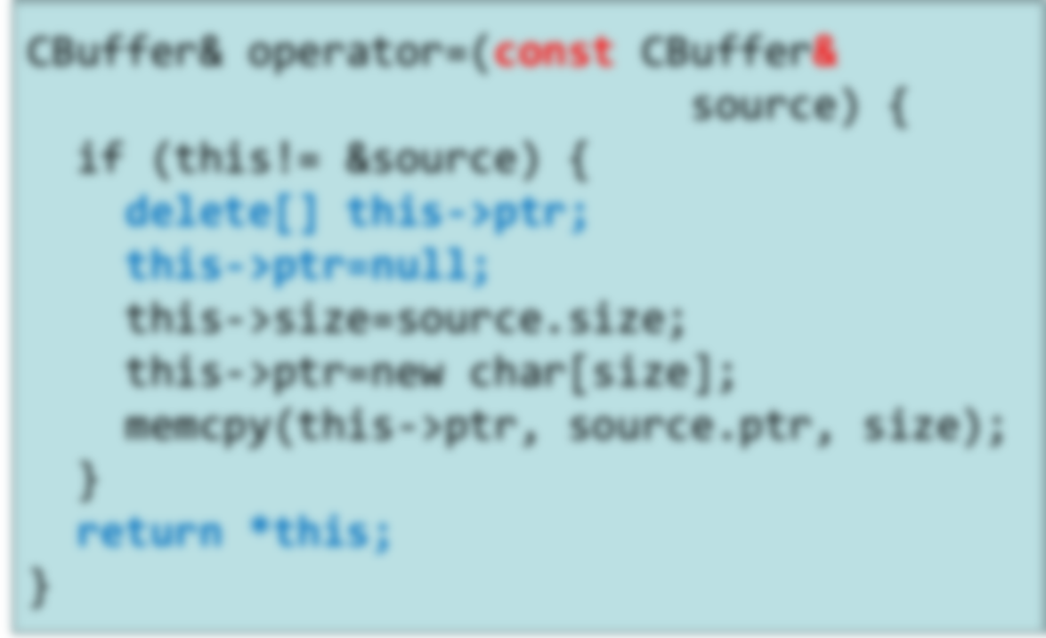
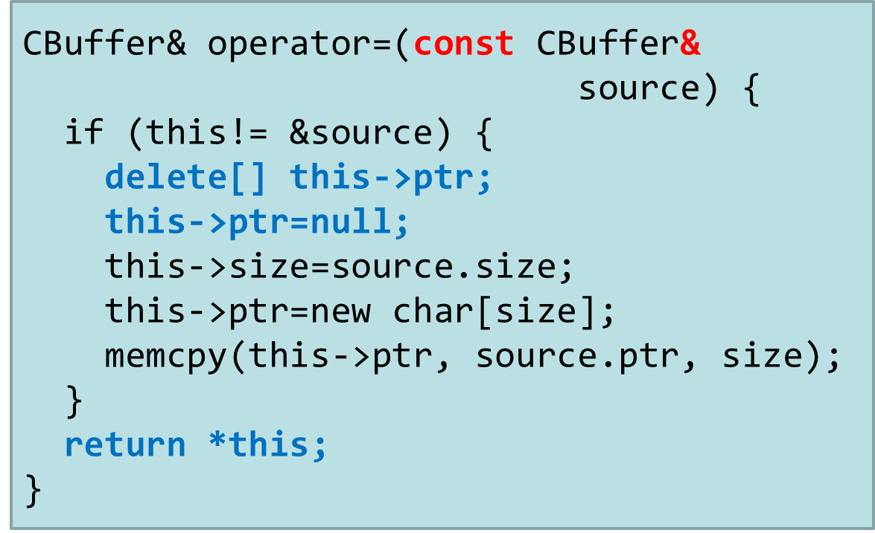
Operatore di assegnazione
Se questa riga viene omessa…
…e si assegna un
oggetto a se stesso, i dati contenuti vengono distrutti

Slide 21
Operatore di assegnazione
…in caso di eccezione, il distruttore rilascerebbe due volte la memoria

Slide 22
Operatore di assegnazione
Questa è la fonte dei guai…
…Se l’oggetto è grosso, e non c’è la memoria richiesta, lancia un’eccezione

Slide 23
Equivalenza semantica
Costruttore di copia ed operatore di assegnazione devono essere semanticamente equivalenti
CBuffer b1(5);
Cbuffer b2(7); //b2 viene creato
b2=b1; //e poi sovrascritto
CBuffer b3(b1); //b3 e b2 devono avere
//lo stesso contenuto

Slide 24
Generazione automatica
Di base, il compilatore inserisce automaticamente sia il costruttore di copia che l’operatore di assegnazione
  Copiando o assegnando in modo ricorsivo tutti i membri della classe
Si può impedire la duplicazione di un oggetto dichiarando privati sia il costruttore di copia che l’operatore di assegnazione
  Se ne impedisce l’utilizzo da parte di codice esterno

Slide 25
Generazione automatica
class CBuffer {
//…
private:
CBuffer(const CBuffer&);
CBuffer& operator=(const CBuffer&);
};
CBuffer b1(10), b2(5);
b1=b2; //Errore di compilazione
CBuffer b3(b1); //idem

Slide 26
Assegnazione e risorse
L’operatore di assegnazione deve rilasciare tutte le risorse possedute
  Per non creare leakage
  Si sovrappone al distruttore
  Occorre fare attenzione in caso di manutenzione!

Slide 27
La regola dei tre
Se una classe dispone di una qualunque di queste funzioni membro, occorre implementare
le altre due
  Costruttore di copia
  Operatore di assegnazione
  Distruttore
In mancanza di ciò, il compilatore fornirà la propria implementazione
  La quale, per lo più, non potrà essere corretta

Slide 28
Copia e movimento
Copiare un oggetto in un altro può essere un’operazione dispendiosa
  In alcuni casi, lo si vuole evitare esplicitamente
  Garantendo il controllo centralizzato delle risorse contenute nell’oggetto

Slide 29
Movimento
Accanto all’operazione di copia, la specifica C++ 2O11 introduce il concetto di movimento
  «Svuotare» un oggetto che sta per essere distrutto del suo contenuto e «travasarlo»
  in un altro oggetto
Candidati al movimento
  Le variabili locali al termine del blocco in cui sono state definite
  I risultati delle espressioni temporanee
  Gli oggetti anonimi costruiti a partire dal tipo
    std::string("ciao");
  Tutto ciò che non ha un nome e può comparire solo a destra di "=" nelle assegnazioni (RVALUE)

Slide 30
Costruttore di movimento
Nelle classi in cui è utile, si può definire il costruttore di movimento
  TypeName(TypeName&& source);
  L’operatore && indica un candidato al movimento del tipo che lo precede
  RValue reference
Il suo compito è «smontatare» l’originale e trasferire il suo contenuto nell’oggetto destinazione
  L’originale verrà modificato, ma poiché sta per essere distrutto, questo non ha importanza
  A patto che i "resti" dell'oggetto smontato possano essere distrutti senza creare danni

Slide 31
Costruttore di movimento
class CBuffer {
int size;
char* ptr;
public:
CBuffer(CBuffer&& source) {
this->size=source.size;
this->ptr=source.ptr;
source.ptr=NULL;
}
};
Risparmia l’operazione,
onerosa, di allocare un
nuovo blocco e inizializzarlo
con il contenuto della stringa
di partenza.
MODIFICA L’ORIGINALE!

Slide 32
Costruttore di movimento
A differenza di quello di copia, il costruttore di movimento non è generato automaticamente dal compilatore
  È compito del programmatore scegliere se e dove implementarlo
Ogni volta in cui occorre copiare un valore, il compilatore valuta se effettuare una copia o un movimento del dato
  A patto che sia disponibile il costruttore di movimento relativo

Slide 33
Semantica del movimento
Se si applica il movimento, il compilatore genera le seguenti pseudo-chiamate
  Obj_MoveConstructor(dst,src);
  Obj_Destructor(src);
Occorre fare in modo che la chiamata al distruttore non elimini le risorse spostate

Slide 34
Utilità del movimento
Riduce, quando possibile, il costo del passaggio per valore
  Sia nei parametri che nei dati che vengono restituiti da una funzione
  string f() {
  string x("…"); //Dichiara una stringa
  string a(x); //Non si può muovere,
  //x: LVALUE, si COPIA x in a
  string b(a+x); // Il risultato di a+x
  //viene mosso in b
  string c(funzioneCheRitornaString());
  //il risultato è mosso in c
  return c;//c viene mosso nel risultato
  }

Slide 35
Operatore di movimento
In alcuni casi (ad es., std::unique_ptr) la copia non è possibile
  Il movimento, invece, sì
  Rende possibile creare una funzione che ritorna un oggetto di tipo unique_ptr, senza violarne le regole
  Se un oggetto contiene solo valori elementari o tipi valore, il movimento equivale alla copia

Slide 36
Operatore di movimento
Se i tipi valore contenuti, rappresentano una risorsa esterna, il vantaggio può essere grande
  Descrittori di file, socket, connessioni a base dati, …
  L’alternativa sarebbe acquisire una seconda copia della risorsa e rilasciare la risorsa originale subito dopo

Slide 37
Usi nella libreria standard
Le classi della libreria standard sono state riviste per supportare la semantica del movimento
  Aumentandone di molto l’efficienza e rendendole utili in applicazioni a basso livello

Slide 38
Assegnazione per movimento
Analogamente a quanto avviene per l’operatore di assegnazione semplice…
  ...occorre dapprima liberare le risorse esistenti e poi trasferire il contenuto dell’oggetto sorgente…
  …ricordandosi di svuotarlo
CBuffer& operator=(CBuffer&& source) {
if (this != &source) {
delete[] this->ptr;
this->size=source.size;
this->ptr=source.ptr;
source.ptr=NULL;
}
return *this;
}

Slide 39
Il paradigma Copy&Swap (1)
Il meccanismo di assegnazione (sia normale che per movimento) è, in generale, fonte di problemi
  Unisce le operazione di distruzione e di copia
  In caso di eccezioni, può generare mostri
class intArray {
std::size_t mSize;
int* mArray;
public:
intArray(std::size_t size=0): //costruttore
mSize(size), mArray(mSize? new int[mSize]: NULL) {}
intArray(const intArray& that): //costruttore di copia
mSize(that.mSize), mArray(mSize? new int[mSize]:NULL) {
std::copy(that.mArray, that.mArray+mSize, mArray);
}
~intArray() { delete [] mArray; } //distruttore
//segue…

Slide 40
Il paradigma Copy&Swap (2)
È facile scrivere implementazioni errate dell'operatore di assegnazione
  Specialmente rispetto a possibili eccezioni
Se si omette (1)
  Si copierebbe un oggetto su se stesso, distruggendo l’array sorgente su cui si andrebbe poi a leggere
Se si omette (2)
  In caso di eccezione successiva, il distruttore potrebbe rilasciare due volte la memoria
(3) è fonte di guai
  Se l’oggetto è grosso, potrebbe non esserci la memoria richiesta
  new[] lancia un’eccezione e l’esecuzione si interrompe lasciando un oggetto corrotto
intArray& operator=(
const intArray& that) {
if (this!=&that) { //(1)
delete mArray;
mArray=NULL; //(2)
mSize=that.mSize;
mArray = new int[mSize]; //(3)
std::copy(that.mArray,
that.mArray+mSize,
mArray);
}
return *this;
}
Occorre riscrivere la funzione in modo da evitare il rischio che le eccezioni possono introdurre

Slide 41

Il paradigma Copy&Swap (3)
Si introduce la funzione swap(…)
  Definendola come friend della classe
  Si occupa di scambiare il contenuto delle risorse tra due istanze
Si appoggia sulla funzione std::swap
  Per scambiare i riferimenti elementari contenuti sugli oggetti
Si definisce l’operatore di assegnazione con un parametro di tipo valore
  La logica dell’operatore di copia provvederà a fare un duplicato nel parametro that
  In caso di eccezione, *this non viene modificato (l’eccezione si verifica nel tentativo di creare la copia, prima di effettuare uno swap)
  Si evita il test di identità tra sorgente e destinazione
Swap permette anche di implementare il costruttore di movimento
  Con le stesse garanzie
friend void swap(intArray& a,
intArray& b) {
std::swap(a.mSize, b.mSize);
std::swap(a.mArray, b.mArray);
}
intArray& operator=(intArray that){
//that è passato per valore,
//copiato o mosso a seconda del
//contesto in cui è usato
swap(*this, that);
return *this;
}
//costruttore di movimento
intArray(intArray&& that):
mSize(0), mArray(NULL) {
swap(*this, that);
}

Slide 42
La funzione std::move(…)
Funzione di supporto per trasformare un oggetto generico in un riferimento RValue, così da poterlo utilizzare nella costruzione o assegnazione per movimento
  Definita nel file <utility>
  Forza l’oggetto passato come parametro ad essere considerato come un riferimento RValue rendendolo disponibile per usi ulteriori (viene eseguito uno static_cast<T&&>(t) )
  Aiuta a rendere esplicita la conversione, quando si vuole forzare l’uso del movimento rispetto alla copia
std::string str("hello");
std::vector<std::string> v;
v.push_back(str); // v = ["hello"], str = "hello"
v.push_back(std::move(str)); // v = ["hello", "hello"], str = ""

Slide 43
Spunti di riflessione
Si implementi la classe MyString, che incapsula un’array di caratteri allocato dinamicamente
Si creino i costruttori di copia e movimento e i corrispondenti operatori di assegnazione

